Slide 1
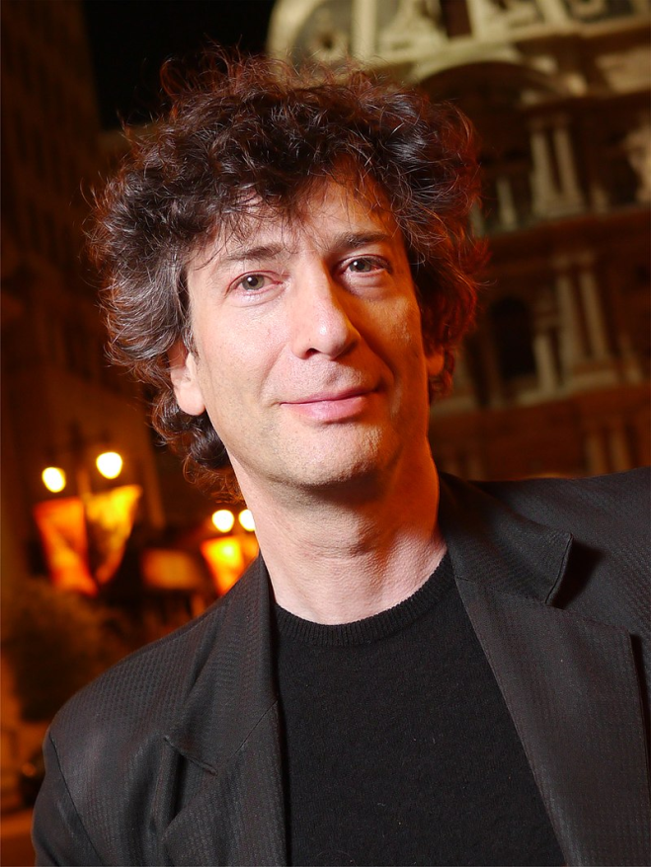
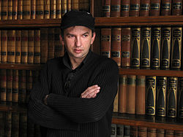
Нил Гејмен Урош Петровић
ВШССОВ Нови Сад
Књижевност за децу
Вежбе
Јелена Кукић

Slide 2
Нил Гејмен (1960)
Нил Гејмен је угледан и вишеструко награђиван писац, пореклом из Енглеске. Тренутно ради у Сједињеним Америчким Државама.
Добитник је Светске награде за фантастику, као и признања Хуго за најбољи научно-фантастични роман, као и награду за најбољи хорор роман.
Пише сценарије за стрипове (рад на серијалу „Сендмен“);
Најпознатија дела:
Дим и огледала - збирка кратких прича
Коралина
Амерички богови (2001)
Звездана прашина
Књига о гробљу (2008)

Slide 3
Зашто нам будућност зависи од библиотека, читања и сањарења – предавање у којем Нил Гејмен експлицира зашто је употреба сопствене маште и омогућавање другима да сањаре и маштају обавеза свих грађана (Часопис „Детињство“)
„Ми имамо обавезу да читамо деци наглас. Да им читамо оно у чему уживају. Да им читамо и оне приче од којих смо се ми већ можда и заморили. Да симулирамо различите гласове како бисмо приче учинили интересантним и да никако не престанемо да им читамо само зато што су и они сами технички усвојили ту вештину.“

Slide 4
„Писмени људи читају фикцију. А фикција има две конкретне функције. Првенствено она је стимуланс за све друге врсте читања. Онај ко прође кроз тај „пролаз“ хоће да зна шта се дешава даље, жели да окрене наредну страну, има потребу да настави кретање, чак и ако је тешко, јер неко јесте у невољи и вас истински интересује како ће се све завршити... Све то заједно, заиста, јесте прави покретачки нагон. То вас наводи да научите нове речи, да размишљате на нов начин, да наставите даље. Да откријете да је читање извор задовољства. “
***
„Други користан аспект проистекао из фикције јесте могућност да се посредством књижевних дела изгради емпатичност.“

Slide 5
FIKCIJA (lat. fictio) — Izmišljanje, način prikazivanja bez stvarne osnove, poetsko sredstvo npr. u heroidama, hroničarskim pripovedanjima; u Širem smislu svako izmišljanje nečega što nije stvarno, i to na način da se nestvarno sugeriše kao stvarno; u ovom smislu fikcija je osnova mnogih oblika pesništva, posebno epike (za razliku od istorije i od istorijskih literarnih dela). Uočavanje fiktivnosti nastaje počev sa 16. v. da bi dostiglo svoj vrhunac u - ironiji romantizma. Neposredno vezani sa f. jesu pojmovi - istina, -► stvarnost. Lit.: J. Anderegg, Fiktion und K om m unikation, 1973; W. Iser, Die W irklichkeit der F iktion, 1975; J. Landw ehr, Text und Fiktion, 1975. Z (Rečnik književnih termina)

Slide 6
Нил Гејмен је тренутно један од најпопуларнијих и најпревођенијих писаца фантастике, научне фантастике и хорора.
Његови романи „Коралина“ и „Књига о гробљу“ су фантастични романи с јасно наглашеним елементима хорора.
FANTASTIČNO — U najširem značenju, kvalitet vezan za svako književno delo koje sadrži irealne, irealističke i čudesne elemente, snoviđenja, vizije straha i budućnosti, počev od bajke do -* naučne fantastike (science fiction). U užem smislu, fantastično je obeležje za literarno prikazivanje čudesno-jezovitog na način koji čitaoca i likove dovodi u situaciju da nisu više sigurni u granice između stvarnosti i imaginacije. Svet fantastike, skup fenomena koji ne mogu da se objasne prirodnim zakonima, definiše se pojmovima: fantastično, neobično, čudesno, halucinantno, čarobno, itd., među kojima postoje veće ili manje razlike. (Rečnik književnih termina)

Slide 7
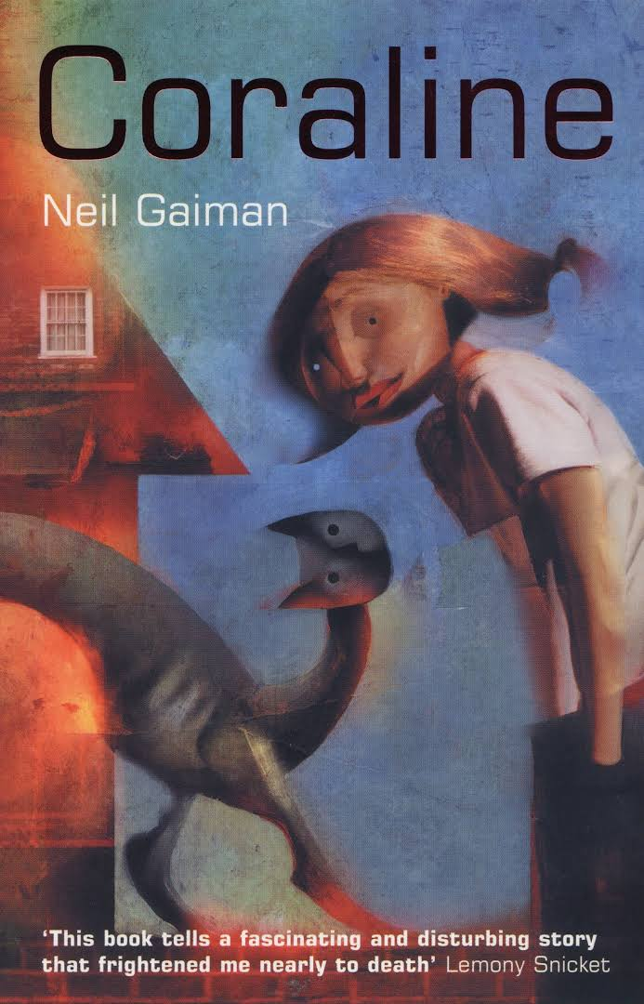
„Коралина“
ПИШЧЕВА БЕЛЕШКА
„Пре више од десет година почео сам да пишем књигу за децу. Посветио сам је својој ћерки Холи, која је тада имала пет година. Хтео сам да главни јунак буде девојчица, и да књига буде освежавајуће језива.
...
Схватио сам, када сам почео да је дајем другим људима на читање , да је то прича коју би деца сматрала авантуром, а од које би одрасли имали ноћне море. Ово је најчуднија књига коју сам икада написао, књига коју сам најдуже писао, и књига којом се највише поносим“
Нил Гејмен

Slide 8
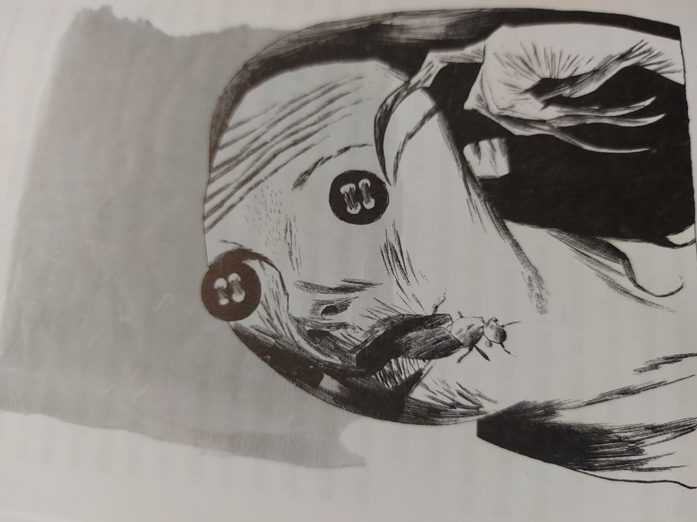
Већ у самој пишчевој белешци сазнајемо о особинама романа који је пред нама: дело поседује елементе хорора (изазива језу, страх), те представља авантуру девојчице Коралине, која је главна јунакиња романа.
Како Љиљана Пешикан Љуштановић примећује, по композиционој структури „Коралина“ асоцира на бајку: роман почиње кршењем мајчине забране да не отвара 14. врата у кући, иначе зазидана, чиме јунакиња успоставља пролаз у паралелни свет.
Уласком у паралелну стварност, Коралина несвесно омогућава сабласној, другој мајци да отме њене праве родитеље, чиме се наноси штета.
Коралина се мора супротставити, отићи из властитог света и извршити низ тешких задатака како би поново успоставила равнотежу међу световима.

Slide 9
Баш као у бајци, Коралина има своје помоћнике: црног мачка и духове деце које је Коралинина „друга мајка“ заробила у огледалу.
Међутим, „Коралина“ није бајка.
Овај роман од модела бајке одступа, пре свега, именовањем и психолошким профилисањем ликова. Коралина сазрева пролазећи кроз искушења, и попут Алисе, јунакиње Луиса Керола, сама себе прекорева, али и бодри: „Она загрли саму себе, рече себи да је веома храбра, и готово је поверовала самој себи, а онда обиђе око куће кроз сиву измаглицу, која заправо и није била измаглица, и запути се ка степеницама које су водиле нагоре“ (Коралина, Гејмен).

Slide 10
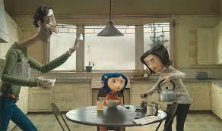
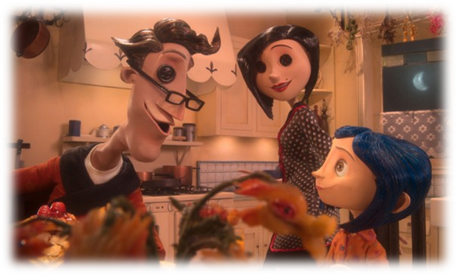
„Овде није било ничега што ју је плашило. Ове ствари – чак и она ствар у подруму – биле су илузије, друга мајка их је направила као језовиту пародију правих људи и правих ствари које су постојале с друге стране ходника. Она заправо није могла ништа сама да створи, закључи Каролина. Могла је само да искривљује и изобличава оно што већ постоји“ (Коралина)

Slide 11
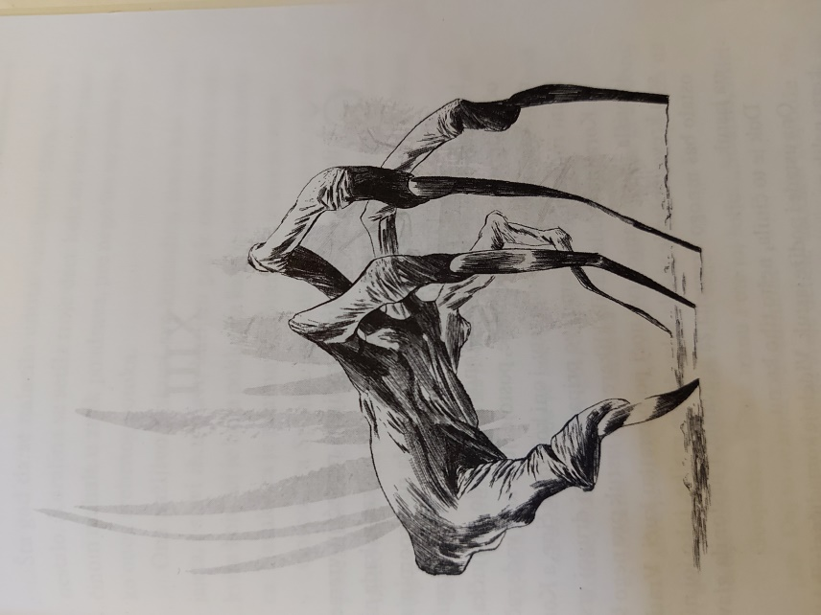
Незадовољна властитим светом, Коралина ступа у паралелни свет препун фантастичног које се схвата као продор оностраног у свакодневницу, и који изазива страх и језу.
Тако десна шака „друге мајке“ креће самостално кроз Коралинин свет, куцка по прозору, рањава пса госпођице Спинк и госпођице Силовите, те, напослетку, упада у замку домишљате девојчице, заједно са кључем који откључава четрнаеста врата.

Slide 12
Хронотоп романа
Хронотоп романа је такође различито обликован од хронотопа бајке. Време је конкретизовано – реч је о магловитом лету, непосредно пред сам почетак школске године; простор истражујемо заједно са јунакињом, која, на захтев свог оца, у налету досаде, пребројава прозоре и врата куће, потом самостално истражује опасан бунар у дворишту, упознаје делове куће у којима живе остареле позоришне глумице, те откључава зазидана, четрнаеста врата.
Овај паралелни простор, само је делимично оформљен, он је пука илузија, његове границе се губе у ништавилу:
„Напољу, свет се беше претворио у безобличну, усковитлану измаглицу, кроз коју се нису видела никаква обличја нити сенке, а кућа као да се изобличила и издужила. Коралини се чинило да кућа чучи и зури у њу, као да заправо и није кућа, већ само идеја куће..“(Коралина)

Slide 13
Љиљана Пешикан Љуштановић – „Тајна четрнаест врата“
„Могло би се претпоставити да овај паралелни свет представља чулно-конкретну пројекцију унутрашњих тензија, жеља и импулса детета, док би се способност да оде из њега могла тумачити као конкретизација психофизичког развоја детета које одраста и излази из фазе инфантилног егоцентризма.“

Slide 14
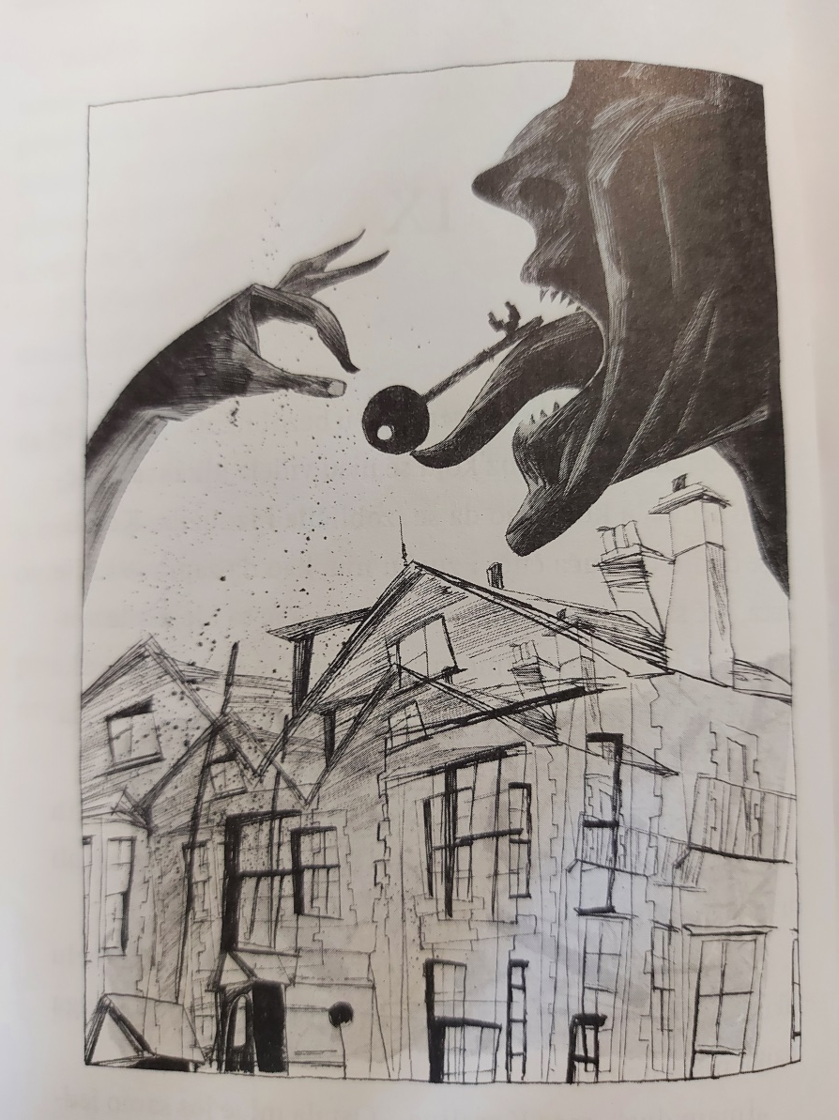
Атмофера страха
Наглашено присуство хорора, грађење атмосфере страха и несигурности можда највише одговара пубертетлијама, или одраслим љубитељима фантастичне књижевности, док је прејако за предшколски узраст.

Slide 15
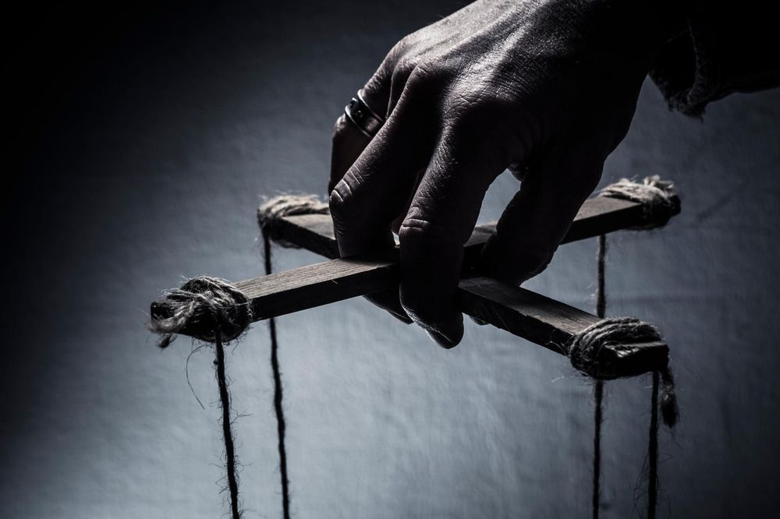
Нарцисоидна мајка?
Коралинина „друга мајка“, приказана је као творац паралелног света. Међутим, тај свет је „искривљен“ и трошан.
„Неће те се одрећи, сада када си јој допала шака. Неће се одрећи никога од нас, таква јој је природа.“
Друга мајка приказана је као чудовиште, које обожава игре, егоистично је и посесивно. „Други отац“ њена је креација, марионета коју кажњава уколико не учини оно што она од њега тражи. Наизглед нежна и брижна (кува укусна јела, вербално исказује љубав девојчици), она је изопачена, и стало јој је само до себе и до слике коју жели да презентује.
Уколико јој се Коралина супротстави, „друга мајка“ прекорева девојчицу, оптужује је да је незахвална и сурово је кажњава.

Slide 16
„Коралина климну главом, и против своје воље. Било је то истина: друга мајка ју је волела. Али она је волела Коралину као што тврдица воли свој новац, или као што змај воли своје злато. Коралина је знала да у дугмастим очима своје друге мајке она није ништа више него ствар коју је ова могла да поседује. Кућни љубимац којег је толерисала, а чије понашање више није било нимало забавно“.

Slide 17
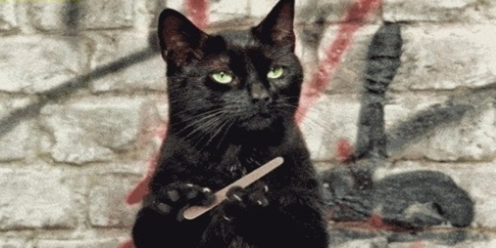
О именима и идентитету...
„Мачке немају имена... Рецимо, ви људи имате имена. То је зато што не знате ко сте. Ми знамо ко смо, тако да нам имена нису потребна“
„Имена су прво што нестане пошто се испусти последњи дах и срце престане да куца. Своје успомене памтимо дуже од имена.“
Како разумевате ове цитате?
Обратите пажњу на слајдове који следе (Књига о гробљу), те упоредите које значење „име“ подразумева у поменута два романа Нила Гејмена.

Slide 18
„Књига о гробљу“
Објављена је 2008. године
Гејман је добио идеју за заплет романа тако што је посматрао свог, тада двогодишњег, сина Мајка како вози трицикл по гробљу које се налазило преко пута куће у којој су живели.
Пишчева инспирација био је и Киплингов роман «Књига о џунгли».
Овај Гејменов роман изворе налази у традиционалној успаванки, тешко преводивим језичким идиомима и широко захваћеном глобалном демонолошком предању ( о духовима, вампирима, вукодлацима, вештицама).
ПОДСЕТИМО СЕ:
Шта је демонолошко предање?
(Лекција: Владимир Стојшин „Биоскоп у кутији шибица“)

Slide 19
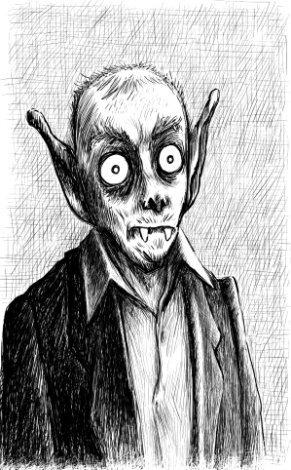
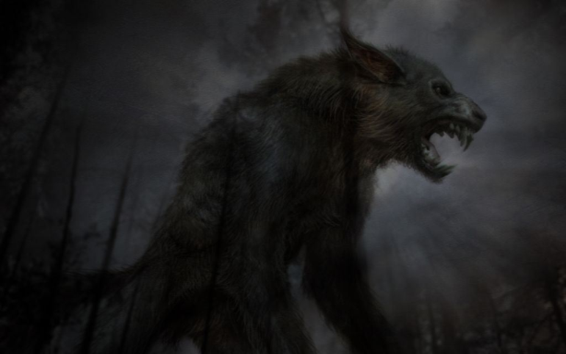
Нико Овенс, дечак чији су родитељи и сестра убијени, од своје друге до петнаесте године борави на гробљу, под заштитом господина и госпође Овенс, и старатељством Сајласа, вампира који се налази на размеђи света живих и света мртвих.
На самом почетку, чини се да прповедач казује о досадној свакодневици необичног дечака, међутим, на самом крају романа они добијају своје оправдање (Нико од госпођице Лупеску учи језике фантастичних створова, магичне формуле које ће му, у завршници романа, помоћи да отвори гул-капију и извуче се из невоље коју су му приредили Џекови свих заната)

Slide 20
Реинтерпретација веровања
У Гејменовом роману, читалац наилази на бројна фантастична бића: духови, вампири, вукодлаци, вештице, слир (змијолико, вишеглаво биће, подземни чувар блага); ифрит (ватрени демон из арапских веровања); крилата асирска мумија (хибридно биће сачињено од крилатог лава, чувара вратница и мумије), ноћници (врста летећих створења која имају глатку кожу попут китова, дуга витка хуманоидна тела, закривљене рогове, крила, без лица).
Међутим, Гејмен ова веровања слободно реинтерпретира и често тумачи на себи својствен начин.
Смрт – племенита и тиха госпа на сивом коњу, одевена у паучинасту одору, која више побуђује поштовање него страх.
Вампир, вукодлак, крилата мумија, нису опаки демони, већ дечакови чувари.

Slide 21
Џекови свих заната
Обликовање Никових прогонитеља, Џекова свих заната, почива на језичком идиому, и тешко преводивој игри речи.
Они су отеловљени надимци, метафоре, ликови из успаванки и традиционалних песама за децу (Nursery Rhymes).
Џек Фрост – Џек Мраз, јесте биће из енглеског фолклора које персонификује долазак зиме и хладноће;
Џек Денди – подсећа на цупаљку, надређени Џека Фроста;
Џек Окретни;
Џек Катран – уобичајени надимак морнара који су катранисали бродску снаст;
Џек Кеч – име џелата из 17. века, симбол насилне смрти и вешала;
Џек – име које означава човека уопште. Пример код нас: Пера Перић
Ова фраза може се користити у похвалном смислу (вишеструко надарена особа), или у погрдном смислу (особа која свашта зна, али ништа довољно добро, ко се у све меша и свему прилагођава).

Slide 22
Нико - Nobody
Питање идентитета главног јунака је веома важно питање које постављају читаоци овог романа, баш као и сам јунак. Позиција Ника Овенса (жив дечак који поседује Слободу Гробља) специфична је. Иако жив, погледи живих га заобилазе, те, баш као духови са којима одраста, поседује моћи као што су похођење или сненоход. У школи, дечак је „аветињски присутан“, до момента у коме устаје у одбрану себе и других, те кажњава школске силеџије.
Скарлет, девојчица која постаје другарица главног јунака, једина успева да га уочи, док њени родитељи верују да је Ико само „измишљени пријатељ“ ког свако дете радо прихвата.

Slide 23
Нико - Nobody
Судбина која му није била наклоњена, губитак породице док је још био беба, оставили су велику празнину у дечаковој свести. Често се питао ко је, зашто га се Скарлет боји, те зашто му је потребно толико времена да извежба нестајање, када другим становницима гробља то тако лако полази за руком.
Након што је навршио петнаест година и победио своје непријатеље, дечак губи моћ да види мртве, те да пролази кроз зидове. Образовање које је добијао од свог чувара, Сајласа, и госпођице Лупеску постаје недовољно, он жели да пође у школу. Одрастање је праћено великом усамљеношћу коју Нико почиње да осећа док је на гробљу (нема са ким да буде, све своје пријатеље је „прерастао“).
Елементи дечије игре: дете се облачи у одећу одраслих (Ико покушава да прода змијокамен у антикварници), како би помогло ономе ко је оштећен и обесправљен – вид храбрости!

Slide 24
Нико - Nobody
Иако је Нику ускраћено сазнање о властитом имену, очи у очи са смрћу, Нико схвата ко је:
«Нико је осетио хладноћу ножа на потиљку. И у том је тренутку схватио. Све се успорило. Све
се изоштрило. "Већ знам своје име", рече. "Ја сам Нико Овенс. Ето ко сам ја." И док је клечао
на хладном каменом олтару, све се чинило врло једноставно.»
Nomen est omen! – Име је знак!
Изрека која подразумева да се у имену особе крије њена личност (Срећко – особа која је предодређена да има много среће у животу)
Ико одраста, прихвата своју посебност у доносу на друге и одлази у свет!

Slide 25
Песмица коју мајка Овенс пева Нику од малена, веома је важна:
„Спавај моја бебице,
Спи док те не пробудим,
Кад порастеш видећеш свет
Уколико не грешим...
Љуби цуру младу,
Плеши док ти драго,
СТЕКНИ СВОЈЕ ИМЕ
и скривено благо
Са животом се суочи
С радошћу и болом..“
„У торби је имао пасош, а у џепу новац. На уснама му је играо осмех, иако то беше врло обазрив осмех, јер свет је много веће место од маленог гробља поврх брда; и биће пуно опасности и тајни; нових пријатеља које треба упознати, старих пријатеља које треба поново открити, грешака које треба начинити и многих стаза које треба прећи пре него што се, напослетку, буде вратио на гробље или одјахао с Госпом на широким плећима њеног великог, сивог пастува.“

Slide 26
Урош Петровић (1967) „Пети лептир“
Урош Петровић је рођен 1967. године у Горњем Милановцу. Добитник је више награда за прозу, поезију и фотографију. По основном занимању је дизајнер и инжењер текстила. Сарађује са више часописа у области књижевности, илустрације, фотографије, дизајна и научно-популарних чланака. Живи и ради у Београду.
Пети лептир, објављен је 2007. године.
Дела:
Авен и јазопас у Земљи Ваука
Загонетне приче 1 и 2
Загонетне приче 3
Деца Бестрагије (2013)

Slide 27
Пети лептир обједињује два тока ауторовог писања: онај намењен деци, одн. млађим читаоцима, и онај намењен одраслима.
Алекса, главни јунак романа, деда Душан, озлоглашени Јовица Вук и његов невољни помоћник и унук Ненад, домски домар Толстој јављају се и у другим делима аутора: у фантастичној приповеци Слова, те приповеци Међустаница.

Slide 28
Дискретни и свепрожимајући оптимизам
Вера у људску предузимљивост, снагу и храброст
Виша мера васпитности: човек мора покушати да се супротстави злу
Животна мудрост ненаметљива, уткана у узбудљиво штиво романа
ЦРНИ ХУМОР
Неизвесна и узбудљива прича
Ведрина ублажава језу
Елементи хорора
Љубав према природи (приказ Таре као екосистема у којем је све повезано)
Духовита карактеризација јунака (кроз надимак)
КАРАКТЕРИСТИКЕ РОМАНА

Slide 29
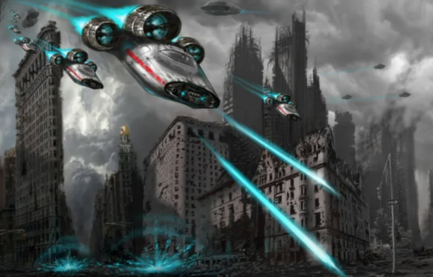
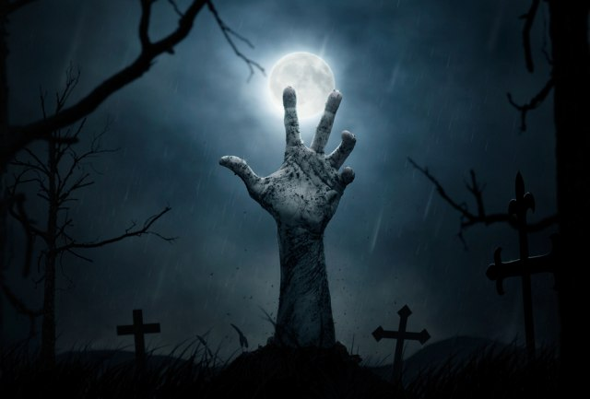
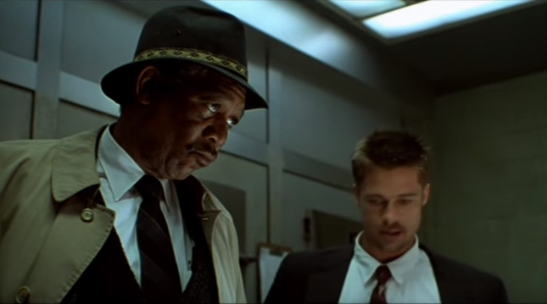
Пишући романе, Петровић се поиграва и конвенцијама забавних жанрова: епске фантастике, SF-приче, хорора, кримића, али и искорачује из њих, често у домен сатире и хумора.
Петровићево дело води дијалог не само са доменом масовне културе и мас-медија: филмом, стрипом, музиком, већ захвата и домене фолклорне фантастике и усменог демонолошког предања.

Slide 30
FANTASTIKA — Predstave, misli, slike stvorene uobraziljom, u kojima se stvarnost pojavljuje u preuveličanom, tajanstvenom ili natprirodnom vidu, kao čudo i čarolija, mora, užas i si. Ponikla iz dubina mitske (i religiozne) svesti, fantastika je potom preko narodnih predanja i legendi ušla u književnost i druge umetnosti. Pojam fantastika rađa se, dakle, u času kad je umetnost, izgubivši svoje mitsko zaleđe, svoj sakralni smisao, religiozni zanos zamenila pesničkim zanosom i vizionarstvom. K ao tvoračko središte, kao rasadnik i prenosilac fantastičnih slika i fantastičkog iskustva značajna je narodna književnost (pa i kod jugoslovenskih naroda i narodnosti — u pesmama, pričama, bajkama, poslovicama, vradžbinama itd.). Sem tog područja, fantastika se u književnosti negovala vekovima, u epskom pesništvu, baladama, novelama, pričama i romanima svih naroda i epoha. To fantastično shvatanje sveta izražava, s jedne strane, rascep što ga fantastično izaziva u stvarnom svetu — uznemirenje, nelagodnost, strepnju i strah, a s druge strane, čežnju za apsolutnim, tj. za onim (transcendentnim) stanjem koje ukida nevolje, strah i smrt i vraća potisnute predodžbe oslobođenja, slobode i spokojstva. (Rečnik književnih termina)

Slide 31
Хронотоп романа Пети лептир је изразито реалистичан.
Радња се дешава у Београду, у неименованом селу (у кругу приградског саобраћаја) и на Тари.
Главни јунак је дечак, Алекса, звани Куш, као и друга домска деца са којима се спријатељује. Међутим, у роману се појављују и духови, као и бића повишених моћи.
Домска деца деле фасцинацију оностраним која се испољава као мешавина страха и радозналости. Истовремено, уочљива је и изразита потреба за авантуром и потреба деце за заштитом.

Slide 32
Чежња за идентитетом
„Они којима знају родитеље могу наћи и нове. Мене никоме не дају јер не знају ко ме је родио, што значи да ћу све ово време остати најусамљенији од свих“.
Дечак Алекса, судбином натеран на рано сазревање, чезне за родитељима и идентитетом какав она даје. Када је напунио дванаест година, одлучио је да сам потражи своју мајку, те да побегне из дома.
Игром наговештаја (подударност два броја: броја аутобуса и броја куће), који прерастају у фантастичну извесност, дечак упознаје деду Душана, а потом и духа помоћника Јосифа Панчића – Алексу В. Јакшића.

Slide 33
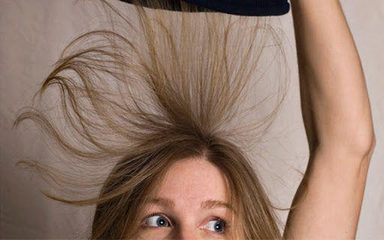
Ритуал утехе
Како би одагнао страхове, дечак, сасвим случајно започиње комуникацију са духом деда Душана, који је у болници у дубокој коми:
Ритуал Утехе сада му је био потребнији него икада. И овај пут рука му је утрнула као да је нема, а слике мајке која га чешља навреше јаче и јасније него пре. Утрнули прсти испустише чешаљ. Он паде на гомилицу исечених слова. Када га је Куш подигао, за њега је било закачено неколико слова, и то у застрашујуће смисленом редоследу: „Ко си Ти? “

Slide 34
Деда Душан
Деда Душан, саживео се са дечаком, уживајући у његовом присуству у кући. Ипак, након разговора о томе шта ће се десити након што „поново постане главни уредник новина“, старац захтева од дечака да, уколико му се нешто деси, обавезно најпре позове адвоката Јовицу Вука, који ће се даље старати о њему.
Безбрижан период дечаковог детињства, нагло прекида сазнање да га је деда Душан издао:
„Алекса није смео да заплаче иако му се утроба кидала од очаја. Његов старатељ продао га је грозоморном Јовици Вуку, вероватно најстрашнијем човеку у Србији. Доброћудни деда Душан, његов старатељ и спаситељ, узео га је само да би испунио некакву нечасну нагодбу. “

Slide 35
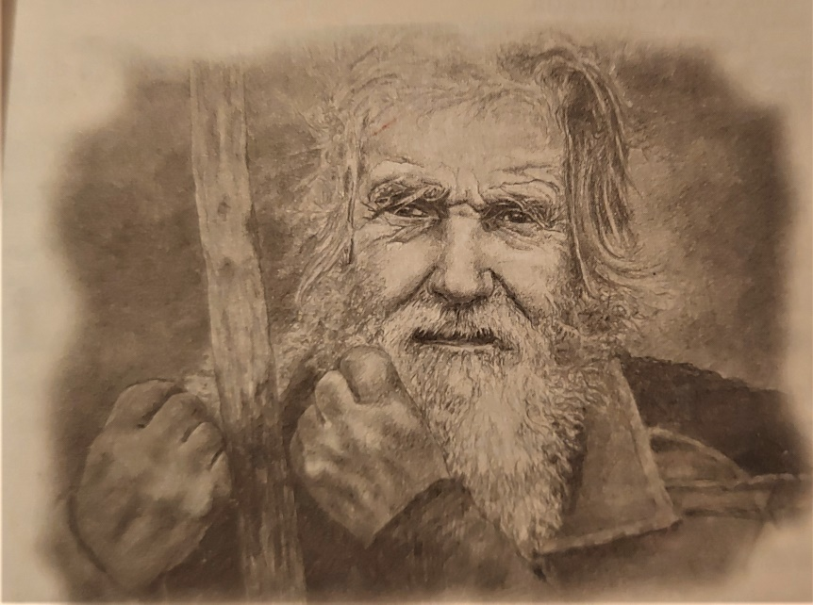
Алекса В. Јакшић
У причу се потом уплиће дух шумара Алексе В. Јакшића, невероватног мајстора за мозаике од лишћа, баба Сара којој чежња за неискоришћеном венчаницом не дозвољава да из лимба Међустанице оде у смрт, тајанствени Злодолци, калуђери, Иван Грозни и пси скитнице вођени сабласним моћима Јовице Вука, тарски вук и дивље свиње.
Како би се изборио с живописно маштовитим и језовитим светом, Алекси помажу имењак и новостечени пријатељи – домци: озлоглашени Влада Грак и изненадном храброшћу преображени Гордан.

Slide 36
Пети лептир
Влада Грак, „лудак који није добар ни са ким, али, сасвим сигурно није ни са Јовицом Вуком“, последња је Алексина нада.
Влада је дечак који је сваког месеца остављао лептире од целофана у врата станова, како би утврдио који станови су напуштени, и тако зарађивао новац.
„У преводу, сваки пети лептир донесе ми успех. И наравно, један власник агенције за некретнине спреман је да ми добро плати за информацију о заборављеном стану.“ (Влада Грак)
Које значење имплицира синтагма „пети лептир“ у наслову романа?

Slide 37
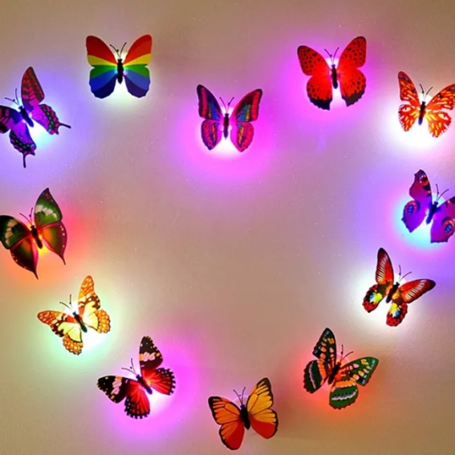
„Лептири симболизују крхку, али неуништиву снагу истрајности и храбрости. Зло које гони дечака, оличено у Јовици Вуку, вампиру који се храни страхом од смрти, не може савладати дух добра који се провлачи и тамо где га не очекујемо. Старац који је пристао да намами и преда дечака како би продужио свој живот на крају ипак помаже његово бекство, иако зна да ће то платити неопозивом смрћу. Домски лудак, Влада Грак, и Дебели Гордан, највећа кукавица у дому, постају Алексини пријатељи и заштитници. Дух древног шумара чува дечака и води га кроз планину коју је као жив чувао...“ (Љиљана Пешикан Љуштановић)

Slide 38
Битно својство Петровићевог укупног писања.
Примери:
У имену – Јовица Вук;
У односу Јовице Вука и његовог унука;
Јовица Вук који одлази у смрт пратећи одблесак пет лептира од целофана који су излетели из згужване баба Сарине венчанице;
Особине домских дечака (Грак опседнут клађењем - нада да ће му духови у томе помоћи);
„Слика дебелог дечака који, онако оклопљен и са црвеном зором иза себе, баца нападаче унаоколо, била је једна од оних које његови рањени другови никада неће заборавити. Гордан се борио као да плеше у ритму спорог борбеног марша, чије су речи давно изгубљене“
ЦРНИ ХУМОР

Slide 39
„Смех и страх, хумор и хорор не искључују се у Петровићевом приповедању, већ се пре узајамно истичу и парадоксално наглашавају. Ведрина која прожима ово приповедање не укида напетост, нити пориче елементе хорора у причи.
Сукоб са псима луталицама, боравак у вучјој клопци, неизвесни обрачун са Јовицом Вуком, самоћа и страх – чине саставни део овог романаи по томе се може сматрати првим српским хорор-романом за децу...“ (Љиљана Пешикан Љуштановић)

Slide 40
„Деца Бестрагије“ (2013)
„У та времена Балкан беше смутна ветрометина. Границе бејаху дивље, крхке и порозне, те су се разнолика људска и нељудска створења смуцала у скровитим стазама живописног полуострва, сејући унаоколо заметке свакојаких проклетстава и чуда...“
Мото наговештава мешавину авантуре, фантастике и хорора, који обликују овај роман.

Slide 41
„Истовремено, по продубљивању значења, обликовању ликова, компоновању и грађењу приче, те по стилској дотераности – ово је, верујем, Петровићев најбољи роман и његово најзрелије и најцеловитије приповедачко дело. Деца Бестрагије заводљиво обједињују квалитете узбудљивог романа за децу и младе и фантастичне прозе која може привући све узрасте.“ (Љиљана Пешикан Љуштановић)
Жанровске границе романа
ЕПСКА ФАНТАСТИКА
ЕЛЕМЕНТИ ХОРОРА
ИНИЦИЈАЦИЈСКА ПРИЧА
Иницијација – систем обреда, обичаја, правила и норми којим се служе традиционална друштва како би из периода детињства дечаке увели у нову улогу мушкарца, а девојке у нову улогу жене. Ритуали иницијације често су праћени излагању тешким искушењима (излагање дуготрајној самоћи, глади, жеђи, обрезивање и сл.) што има симболичку улогу раскидања едипалне везаности и укључивање у свет одраслих.

Slide 42
Деца Бестрагије настављају и развијају ауторове тематске преокупације и продубљују носећа значења и идеје његовог досадашњег приповедања:
Љубав према природи и вера у њену исцелитељску мудрост и свемоћ.
Пријатељство и склад међу људима различите вере и нације, који су непосредно историјски или животно сукобљени: „Вера није наша или њина, она или ова, већ врлина човекова!“
Дубоко хумани смисао приче о промени, односно одрастању главног јунака Срне/Безименог/Облака

Slide 43
Магијска травестија
Носећи јунак романа –девојчица Срна, која од момента када добија од Ибрахима Баје на поклон вијачу, вешто барата њоме, пазећи да се канап не умота око њене дуге црне плетенице.
Сакривена у селу на Буковој планини које је нестало у османској похари, где је познавала само Ибрахима Бају, Тасу С лопатом и шумокрадицу Рафајла, Срна убрзо схвата да није оно што је мислила да јесте:
Сечиво полете ка детету и Срна врисну, у паду осетивши снажан, парајући бол на потиљку. Изнад ње је стајао Рафајло, њен једини доброчинитељ, отац и учитељ, држећи у руци дугачку плетеницу, која се злослутно клатиала на ветру.
„Ти ниси девојчица. Ти си мушко. Ти си дечак. Ово ти више није потребно“, каза шумокрадица, расплевши прстима одсечени украс од косе. Одрезане власи се разлетеше на ветру. Дете паде на колена, покривши лице рукама.

Slide 44
Магијска травестија
Угрожени дечак бива сакривен/заштићен женским именом и дугом косом.
Сечење косе- симболично пресецање пупчане врпце
Одлазак на пут из родног планинског засеока, мењајући не само окружење већ и сопствену природу
Иницијацијско путовање маркирано је променом имена (Срна – Безимени - Облак)
Најопаснија фаза (јунак је Безимен):
„ Знаш, када хоћеш нешто живо да сачуваш, ником његово право име не казујеш. Зовеш га лажним именом, а правим га ћутиш. И нико не може да му какво зло убаје, да му науди злехудим речима. Нема на шта да их накалеми...Још већа је заштита оставити некога без имена, јер једино што се на овом свету и може сакрити јесте оно што на њему светлост дана није угледало... “ (Ибрахим Баја)

Slide 45
Магијска травестија
Постепена спознаја родног идентитета кроз сазнавање тајне белог јежа и васкрсавања мртвих
Окрњен и непотпун све док своју аниму не отелови именујући безимену девојчицу из колоније лепрозних својим женским именом:
„Зовеш се Срна... Девојчица се осети као да је први пут, после дуго времена ословљена именом. Звучало јој је блиско и познато, као да га се сећа иззаборављених из заборављених успаванки. Све се поклопило. Тог тренутка и она и дечак са Букове планине поново се осетише целим.“
Женски принцип – анима налази се у сваком мушкарцу. Она обухвата и персонификује квалитете као што су интуиција, слутња, ћудљивост, склоност ирационалном
Анимус - мушки аспект женске личности који настаје акумулираним искуством жена у односима са мушкарцима.
(Јунгова аналитичка психологија)

Slide 46
Амбивалентност (двојакост) света
У основи узбудљиве приче обликује се свест о двојности света и човековог постојања.
Иза онога што видимо може се крити дубљи смисао (девојчица, за коју касније сазнајемо да је дечак; Таса С Лопатом који омета Срну у игри како би је подстакао да лакше превазилази невоље када на њих наиђе).
Двојност се огледа и у томе да човек може боравити у простору између живота и смрти, из којег се потом може вратити у живот уздигнућем (уједом белог јежа).
Повратак мртвих Петровић тематизује и у роману „Пети лептир“ о којем смо већ говорили. У поменутом роману, простор измеђи живота и смрти симболично је назван Међустаница.

Slide 47
Други мото романа:
„Ако ти неко удари шамар, окрени му и други образ. Ако други шамар уследи, позови Злодолце.“
Ко су Злодолци који се помињу и у „Петом лептиру“?
Бестрагија је симболички именован простор који асоцира на просторе из прича, издвојен из реалних простора.
Друго име Бестрагије је Зли до!
Назив Зли до указује и на потенцијалну опасност која вреба онога који се усудио да наруши природну границу између живота и смрти чином васкрсења:
„Иза камена промоли се Јаудова глава. За разлику од скамењених гримаса тројице људи, дечак се смешио. Тог тренутка, више него икад, заличи на биће мрака“.
Злодолци
Јауд је васкрснут неколико дана након смрти, стога је његово васкрсење било проблематичније односу на остала васкрсења.

Slide 48
Двосмислена природа исцељене деце (имена демонских бића фантастичног фолклора)
Сва деца имају граничне моћи
Васпитани од стране васкрслог језуите Валтазара који је зазидан у пећини (гробу).
Цикавац – крилати демон који се рађа из јајета црне кокоши које вештица носи 40 дана под пазухом. Током 40 дана жена се не сме исповедати нити ићи у цркву, а сам цикавац поприма вештичије особине (сише млеко туђе стоке или мед из туђих кошница).
Чаратан – рађа се у време помрачења месеца или настаје од новорођенчета које је пре крштења прескочила нека од „нечистих животиња“ (мачка,кокошка и сл.) У преносном значењу може се употребити као ознака за лакомислену, расипну особу коју не држи место.
Јауд – повампирено превремено рођено дете које ноћу јаше и мучи неопрезне намернике.
Повратак из смрти увек са собом носи ризик!!!

Slide 49
„Полазећи од загонетне скраћенице на почетку романа и крећући се ка њеном разрешењу на самом крају, Петровић гради свој беспрекорно компоновани роман као духовиту, на моменте страшну и потресну причу о судбини својих јунака и њиховом сазревању и самоспознаји. Оригиналан, жив, маштовит, његов роман чува неугаслу чаролију пустоловине и носи темељну поруку да живот јесте авантура у коју треба улазити отворених очију, мисли и срца, и тежећи складу с другим људима и природом.“ (Љиљана Пешикан Љуштановић)

Slide 50
Јунаци фантастичних романа за децу
Јунаци фантастичних романа за децу и младе се најчешће налазе у прелазном узрасту: више нису деца, али нису ни одрасли. Налик Кероловој Алиси, Коралина је девојчица у предпубертетском периоду, баш као и Алекса, односно Нико Овенс. Коралина престаје да се игра са играчкама и почиње да истражује свет око себе. Алекса бежи из дома, спреман да живи самостално, али изводи ритуале тешења, тј. замишља дда га мајка чешља. Нико је спреман да напусти гробље, и да се суочи са непријатељем, а у исто време не зна како да реагује када га Лиза Хемпсток пољуби. Облак се олако заљубљује у девојчицу плаве косе из колоније лепрозних, што јесте честа појава у предпубертетском периоду.

Slide 51
Јунаци фантастичних романа за децу
Насупрот популарним романима дружине у којима се подстиче идеја заједништва, солидарности и једнакости (пр. „Хајдуци“ Бранислава Нушића), јунаци савременог романа су УСАМЉЕНИ, издвојени и НЕСИГУРНИ.
Јунаци могу бити издвојени специфичношћу породичног живота нпр. развод, распуштена породица, неостатак родитеља итд.
Дете сироче је познат и чест мотив у делима за децу (Дикенсов Оливер Твист, Хари Потер, Петровићев Алекса, Гејменов Нико Овенс).
Издвојеност јунака може бити последица измештањем јунака из познатог простора (Коралинина породица се усељава у нову кућу). Такође, Коралина се у ситуацији у којој њени родитељи непрекидно раде од куће осећа усамљено и запостављено.
.

Slide 52
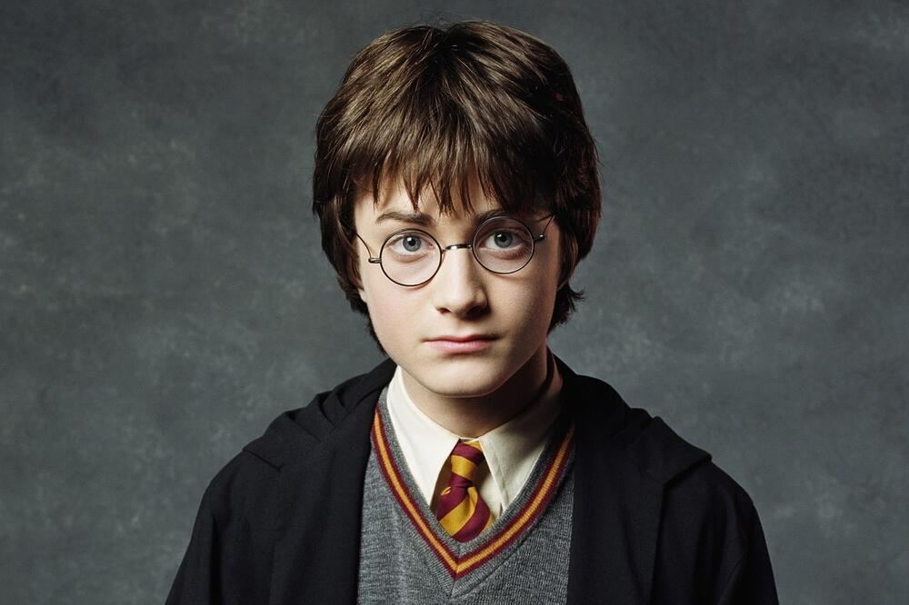
Пут који јунаци прелазе је пун испита и искушења који се најчешће градирају од лакшег ка тежем.
У савременом фантастичном роману за децу и младе јунаци се трансформишу, а трансформације се могу огледати у промени физичког изгледа или пратити унутрашње сазревање.
Јунаци се у овим делима боре против страшних и опасних непријатеља, пролазе кроз низ искушења, како би на крају били награђени.

Slide 53
Драги студенти,
Последњи задатак из предмета Књижевност за децу јесте есеј који треба да напишете. Одаберите роман који вам се највише допао (можете изабрати између романа: Књига о гробљу, Коралина, Пети лептир, Деца Бестрагије), те одговорите на тему „Хорор и фантастика у романима Нила Гејмена и Уроша Петровића“. Есеј не мора да буде предуг, потребно је само да издвојите примере који су вама најзанимљивији, поједине ситуације и ликове, те да искажете лично мишљење. Како се ови елементи уклапају у структуру романа? Посегните за језивим сликама које су оставиле утисак на вас док сте читали. Можете изабрати по један роман од сваког аутора, или приказати ситуације из свих поменутих романа. Идеално би било да одаберете два романа о којима ћете писати (један Петровићев роман, и један Гејменов)!
Овај задатак може вам донети 4 бода.
Рок за предају рада је 27. мај.
Надам се да сте, читајући дела из Књижевности, пронашли одговоре на понека, актуелна питања у вашем животу, и да сте, упркос бројним обавезама које имате, успели да уживате у магији језика.
Срдачно вас поздрављам,
Јелена Кукић.

Slide 54
Литература:
Паулица, Николаје (2014). „Јунак савременог фантастичног романа за децу и младе“. Књижевност за децу у науци и настави : зборник радова са научног скупа (Јагодина, 11-12. април 2014 ), 329-341.
Пешикан Љуштановић, Љиљана (2010). „Сироче међу духовима – Пети лептир Уроша Петровића и Прича о гробљу Нила Гејмена“. Детињство: часопис о књижевности за децу. Год. 37, Бр. 1/2 , 10-16.
Пешикан Љуштановић, Љиљана (2012). „Фантастични свет у стваралаштву Уроша Петровића : између хорора и хумора «. Госпођи Алисиној десној нози: огледи о књижевности за децу. Нови Сад: Змајеве дечје игре, 113-123.
Пешикан Љуштановић, Љиљана (2003). «Тајна четрнаест врата». Детињство: часопис о књижевности за децу. Год. 29, Бр. ½, 79-81.
Гејмен Нил (2015). «Зашто нам бућност зависи од библиотека, читања и сањарења». Превела Анкица Вучковић. Детињство: часопис о књижевности за децу. Год 41, Бр. 4 , 3-10.
Пешикан Љуштановић, Љиљана (2013). „Неугасла чаролија пустоловине“. Поговор у: Деца Бестрагије. Београд: Лагуна, 155-162.

